Slide 1
深圳市出租车出行特征与需求模式分析
10205102478 冯祥旭

Slide 2
目录
研究现状
数据的读取与异常数据的清洗
可行性分析
出租车出行特征分析
出租车需求模式分析
不足与展望

Slide 3
研究现状
地理加权回归
传统机器学习
深度学习
聚类

Slide 4
数据的读取与异常数据的清洗
数据读取
正常数据
异常数据

Slide 5
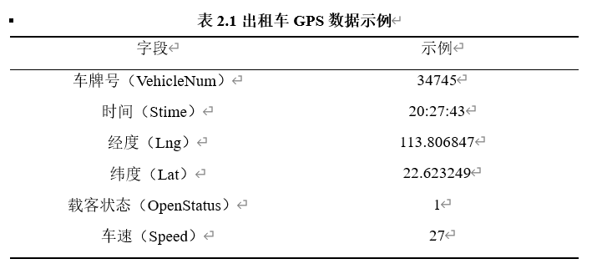
数据读取
通过出租车GPS设备以一定的采样频率追踪记录并保存出租车的GPS地理坐标位置而产生的出租车GPS数据一般包括时间、空间与个体三个维度的信息，采样频率一般为15s一条记录，单个城市的出租车GPS数据产出速率一般为2GB每日，数据量大小取决于运营中的出租车数量与车载GPS设备的采样频率，数据包括经度、纬度、时间、载客状态、车辆ID、方向角、速度、是否在快速路上等字段。
用Python读取深圳市交通运输局提供的一天时间内抽样500辆的出租车GPS数据，各字段含义如右表所示。

Slide 6
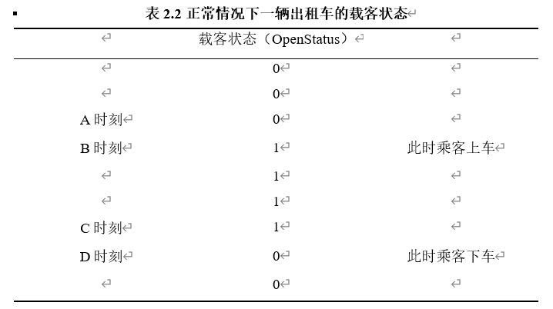
正常数据
异常数据体现在载客状态字段上。载客状态字段通过1和0表示出租车载客状态：字段值为1时出租车载客；字段值为0时出租车空载。将数据按照车牌号和时间排序，正常情况下一辆出租车的载客状态序列是连续0序列和连续1序列交替出现，如右表所示。
当载客状态字段值由A时刻的0转为B时刻的1时，代表乘客在A时刻与B时刻之间上车。当载客状态字段值由C时刻的1转为D时刻的0时，代表乘客在C时刻与D时刻之间下车。由于GPS设备的采样频率一般为15s一条记录，可以认为相邻采样点在时间和空间上都非常接近，A和B两个时刻均为上车点，C和D两个时刻均为下车点，本研究设A时刻为上车点，C时刻为下车点。

Slide 7
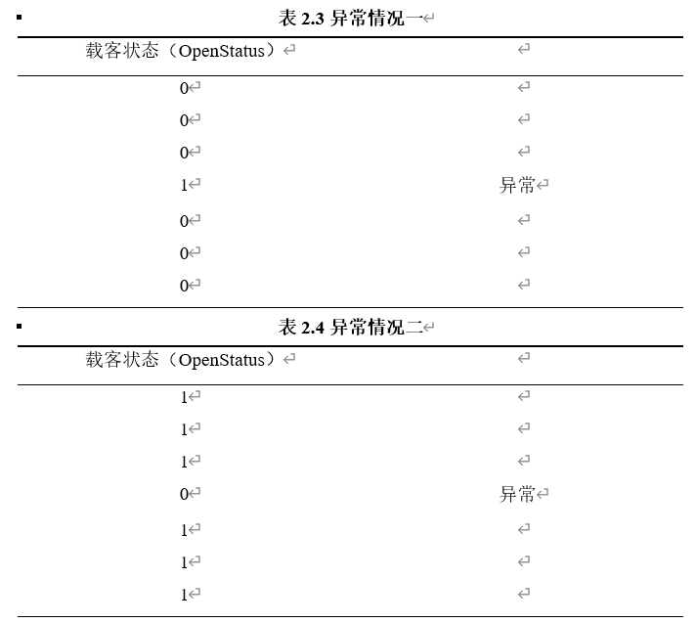
异常数据
载客状态字段的异常情况如左表所示。
情况一为连续的0序列中突然出现一个1。该异常数据按照正确情况读取会表现为乘客的上下车记录连续，后续出行特征分析中会表现为乘客在同一地点上下车。
情况二为连续的1序列中突然出现一个0。不排除一些出租车由于口碑、系统安排等原因生意火爆，上一个订单结束后就立即在上一个订单的下车点开始下一个订单。但考虑到出租车GPS设备的采样频率一般为15s一条记录，在如此短的时间内完成上一个订单的结束与下一个订单的开始较难，因此本研究设该情况为小概率事件。
载客状态字段异常的原因大概率是出租车GPS设备的突发异常，使用Python找出符合下述特征的数据删除即可：某条数据的载客状态字段值与前一条数据和后一条数据的载客状态字段值均不同且三条数据属于同一辆出租车。

Slide 8
可行性分析
出租车GPS数据的时间完整性评估
栅格化方法
出租车GPS数据的空间完整性评估
Notes:
可行性分析可以确保分析的有效性，包括数据基本特征、数据完整性与准确性分析。
数据基本特征以出租车GPS设备采样频率为例：如果采样频率为1s一条，可以分析出租车的运行状况；如果采样频率为15s一条，可以分析出租车的出行特征、需求模式；如果采样频率为1h一条，可以分析出租车的热点分布。
数据完整性以出租车GPS数据为例：在个体维度上，数据是抽样数据还是全量数据，数据来源是单源还是多源；在时间维度上，某个时段内缺失数据是正常现象还是其他原因引起的；在空间维度上，某个区域内缺失数据丢失是正常现象还是其他原因引起的。此外还要考虑缺失占比、能否补全、对研究的影响等情况
数据准确性以出租车GPS数据为例：轨迹是否超出研究区范围；轨迹是否偏离道路：车速是否异常。
本研究通过时间与空间完整性评估对出租车GPS数据进行可行性分析。

Slide 9
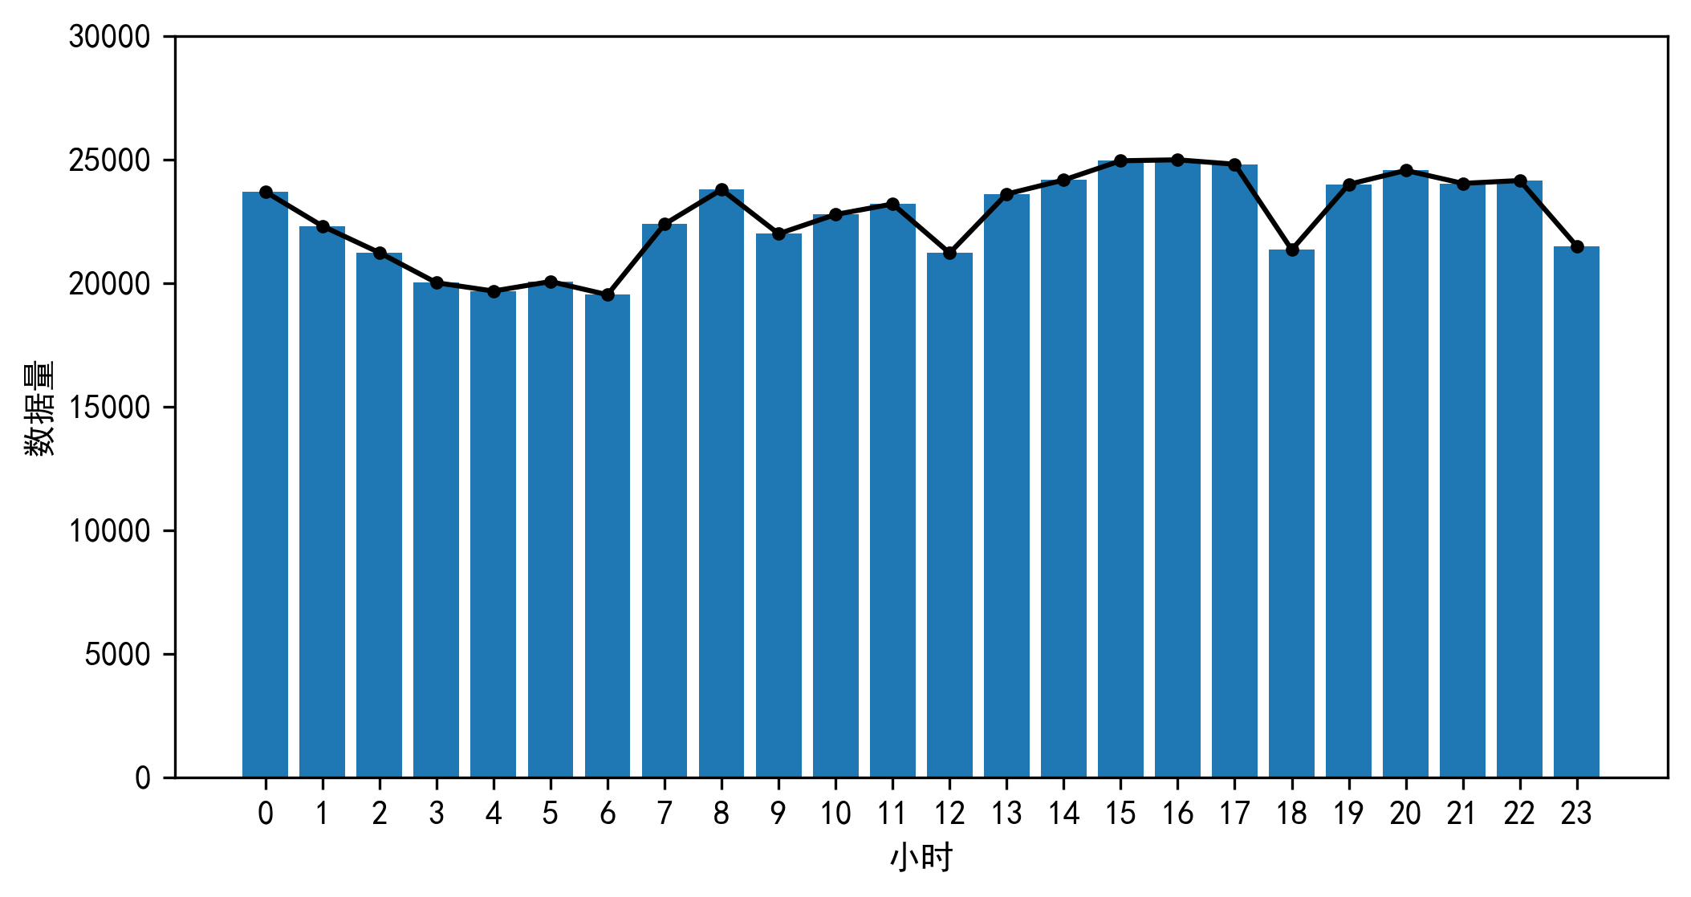
出租车GPS数据的时间完整性评估
从时间字段中提取出小时信息，统计出租车GPS数据一天内各小时数据量，统计结果如右图出租车GPS数据每小时数据量统计图所示，出租车GPS数据的小时分布完整，无异常缺失，并呈现出白天多、夜晚少、有早晚高峰期等规律。综上所述，出租车GPS数据的时间完整性较好。

Slide 10
栅格化方法
出租车GPS数据的经纬度精度达到了小数点后6位，两条数据即使产生于相近地点，它们的经纬度也不同，因此不能直接使用经纬度统计空间分布，它在所有位置统计的点数量都是1。
需要通过特定的地理空间统计单元进行空间统计，本研究采用栅格化方法贯穿全程。
栅格化方法即用栅格覆盖研究区，判断矢量图形与栅格的空间关系，当矢量图形非点要素时必然出现多个矢量图形的边界位于同一个栅格，本研究设栅格中心点所属的矢量图形为栅格所属的矢量图形（也可以使用空间插值方法进行判断）。
栅格化方法的优势在于空间分析的最小单元是大小形状一样的栅格，便于单元之间属性比较。
栅格化方法的劣势在于必然造成精度下降，降低精度损失需要减小栅格大小。特别的，由于GeoPandas中要求输入为矢量数据，本研究的栅格以矢量数据存储，即用多个大小形状一样的矢量正方形表示栅格，后续所提到的栅格如无特殊说明，默认为以矢量数据存储的栅格。
栅格化方法要考虑两个问题：如何依据研究区范围和栅格大小生成栅格；如何将出租车GPS数据点高效对应到栅格上。

Slide 11
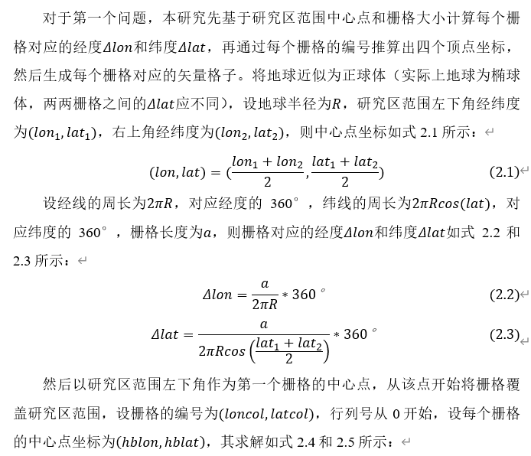
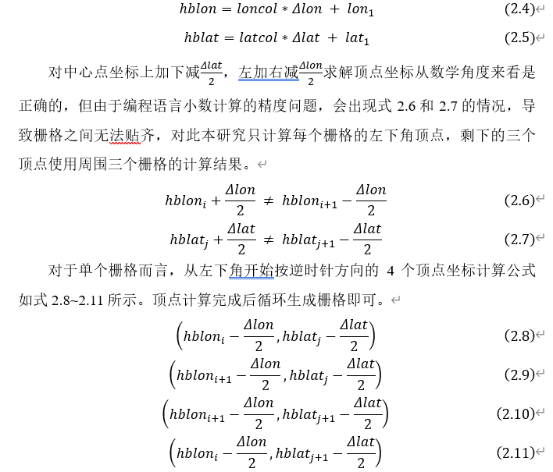
栅格化方法

Slide 12
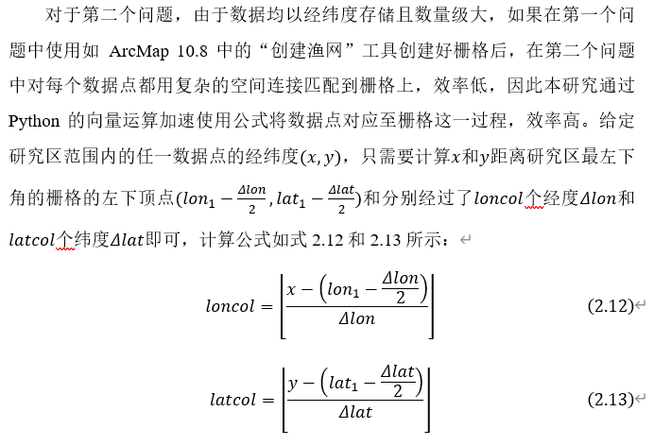
栅格化方法

Slide 13
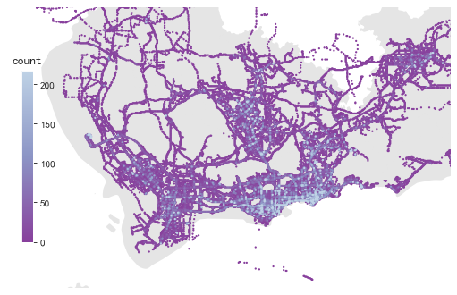
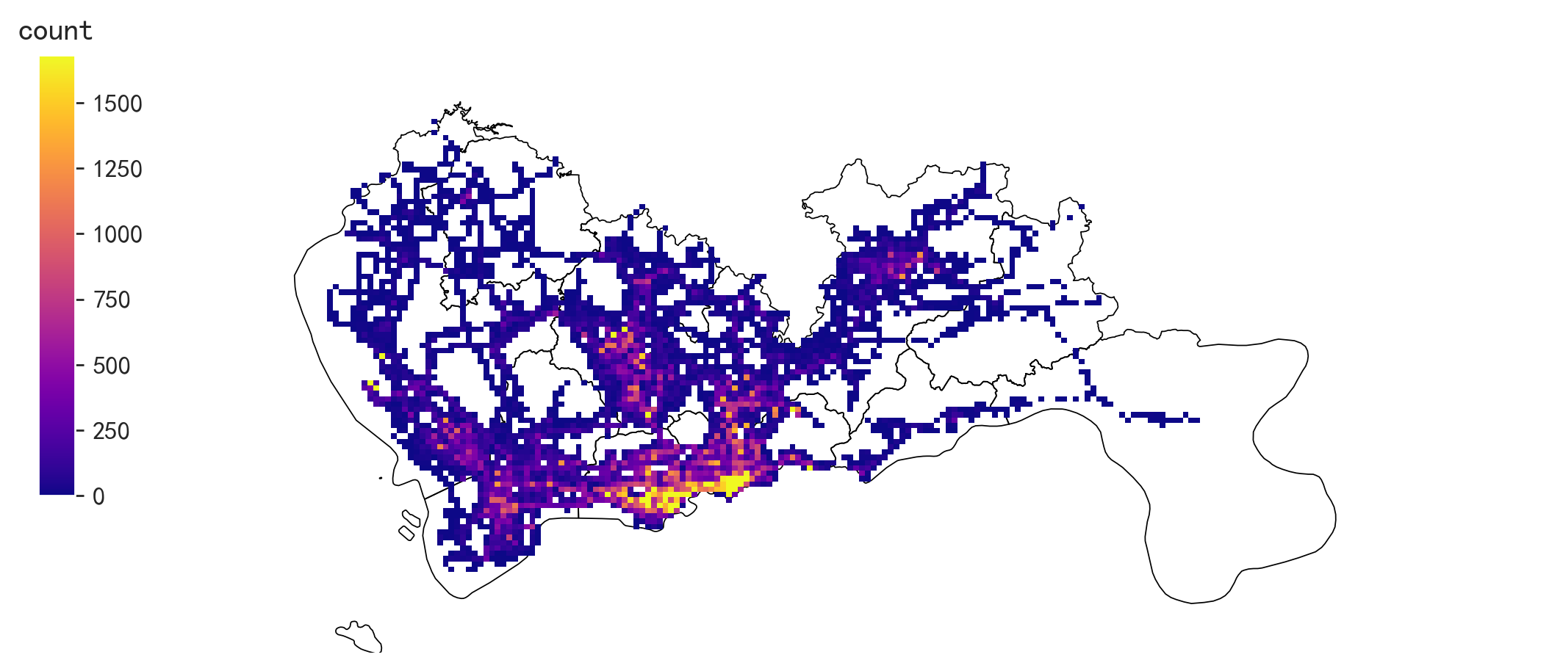
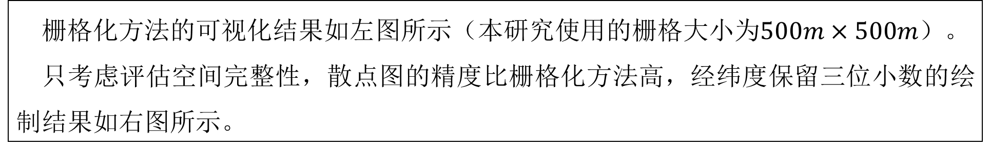
出租车GPS数据的空间完整性评估
栅格化方法的可视化结果如左图所示（本研究使用的栅格大小为$500m×500m$）。
只考虑评估空间完整性，散点图的精度比栅格化方法高，经纬度保留三位小数的绘制结果如右图所示。

Slide 14
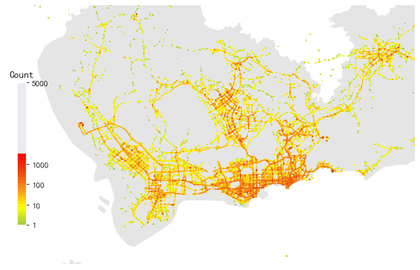
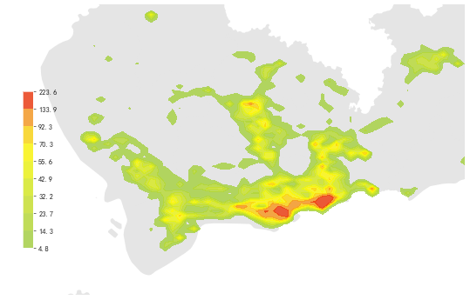
出租车GPS数据的空间完整性评估
热力图可以评估空间完整性。借助Matplotlib绘制出租车GPS数据空间分布等高线图，通过颜色值展示数据量密度，具有现实物理意义，绘制结果如左图所示。
热力图可以表达出租车GPS数据空间分布的二维核密度分布，赋予每一个数据点一定的影响范围，通过离散数据估计连续概率密度并平滑数据分布，结果为抽象的密度值，无现实意义，绘制结果如右图所示。

Slide 15
出租车出行特征分析
出租车出行的时间特征
栅格OD可视化
OD期望线可视化

Slide 16
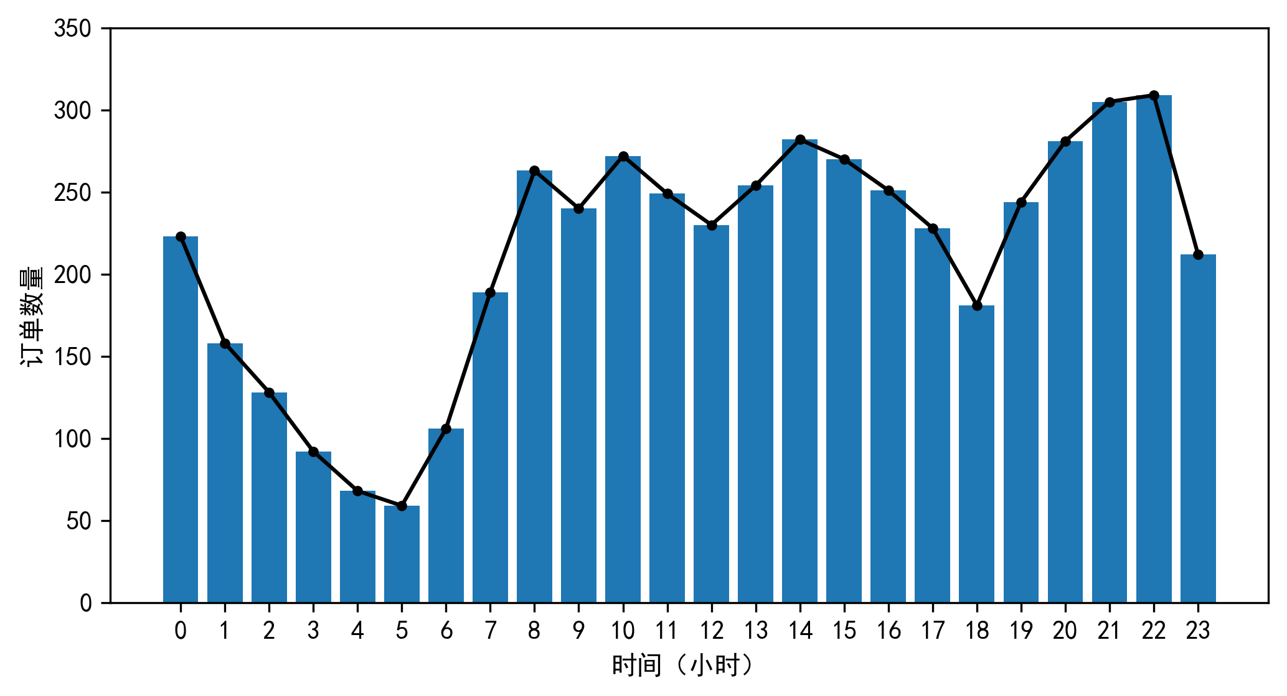
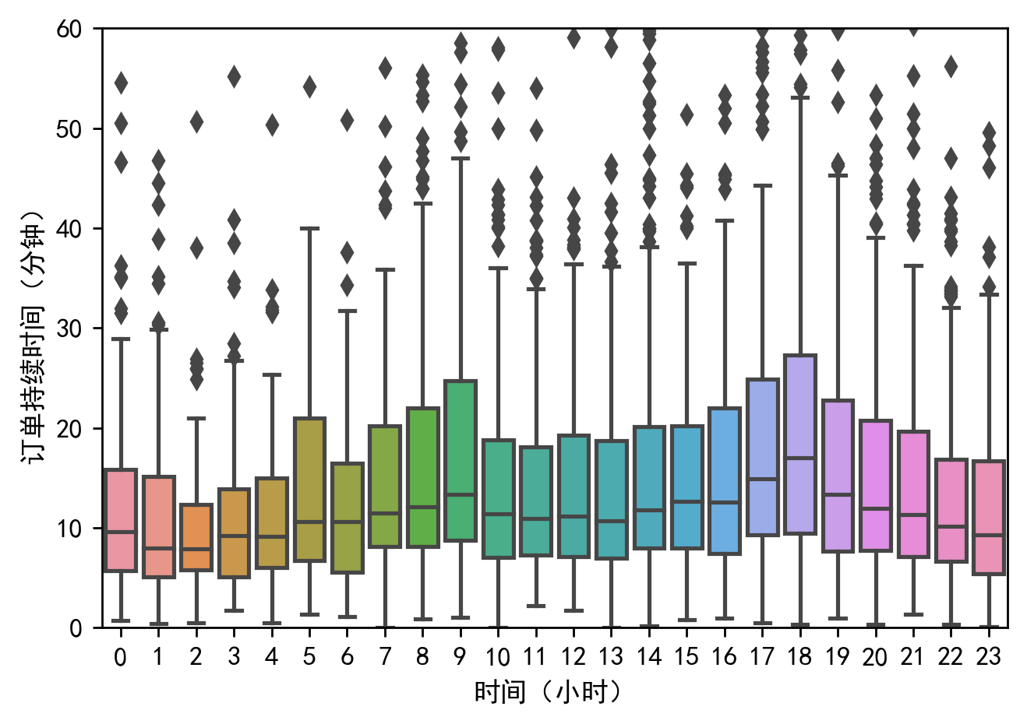
出租车出行的时间特征
出行订单持续时间应处于合理范围内。如下图所示出租车订单持续时间按小时分组箱形图所示，一天中不同时段的出租车订单的持续时间存在差异，早晚高峰长而其他时间段短，原因是早晚高峰出行人数多、交通拥挤。
如上图出租车订单数量小时分布图所示，出租车出行订单无异常缺失，有早晚高峰和凌晨低谷存在，出租车出行订单的时间完整性高。

Slide 17
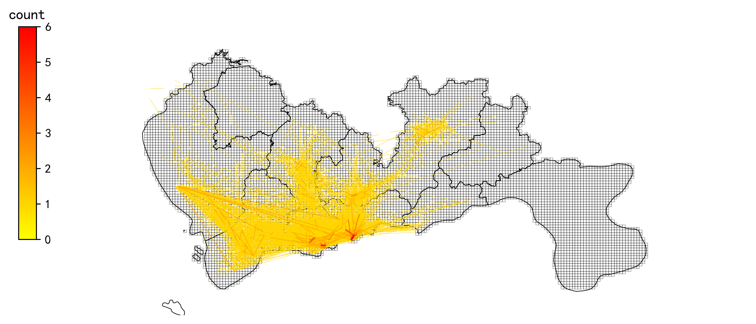
栅格OD可视化
使用栅格化方法，将OD点与栅格相对应，统计栅格内O点和D点的数量，计算两两栅格之间的出行量与每一条OD记录起终点的经纬度坐标，绘制出租车出行订单的栅格OD分布图。如左图所示，中心城区订单多，郊区订单较少。

Slide 18
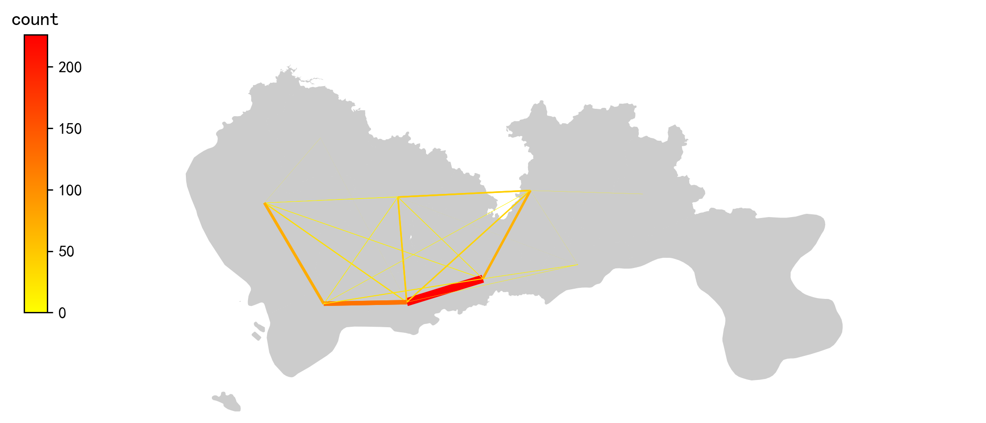
OD期望线可视化
OD期望线的绘制方法为：首先将出行订单按照交通小区（不规则的矢量图形，一般以行政区划替代，本研究的交通小区为深圳市各区）分类并匹配至对应的交通小区，然后计算交通小区之间的出行量，接着以交通小区质心作为OD期望线的起终点，最后将出行量映射到线的颜色和粗细上。绘制的关键是将OD点匹配至对应的交通小区，有两种方法。
方法一是直接判断OD点与交通小区边界的空间关系以匹配至交通小区，当数据量级大且交通小区边界复杂的情况下效率低。
方法二为栅格化方法，第一步将OD点匹配至栅格，第二步将栅格中心点匹配至交通小区，此时OD点与交通小区的空间关系转化为栅格与交通小区的空间关系。方法二效率高，但会出现OD点属于交通小区A，其所属栅格中心点属于交通小区B，其被归为交通小区B的错误，可以通过减小栅格面积来减少这种错误。
本研究使用方法二绘制左图深圳市出租车出行OD期望线图。如上图所示，南山、福田、罗湖三区之间的出行联系最为紧密，南山、罗湖两区与宝安、龙岗两区之间的出行联系较为紧密，其余各区之间的出行联系较少，中心城区出行多、郊区出行少。

Slide 19
出租车需求模式分析
降维方法分析交通时空矩阵的原理
使用奇异值分解分析出租车需求模式

Slide 20
降维方法分析交通时空矩阵的原理

Slide 21
交通时空矩阵
时间 | 道路1 | 道路2 | …… | 道路n
0时 | 100辆车 | 24辆车 | …… | 233辆车
1时 | 84辆车 | 46辆车 | …… | 44辆车
…… | …… | …… | …… | ……
23时 | 123辆车 | 43辆车 | …… | 50辆车
道路流量的时空矩阵
时间 | 栅格1 | 栅格2 | …… | 栅格n
0时 | 上车20人 | 上车24人 | …… | 上车76人
1时 | 上车8人 | 上车31人 | …… | 上车4人
…… | …… | …… | …… | ……
23时 | 上车12人 | 上车43人 | …… | 上车65人
出租车打车需求的时空矩阵
城际出行OD的时空矩阵
行和列分别表示时间和空间维度的矩阵
时间 | 上海-苏州 | 上海-昆山 | …… | 上海-杭州
2024-4-1 | 1007人 | 24798人 | …… | 2339人
2024-4-2 | 8489人 | 4677人 | …… | 44897人
…… | …… | …… | …… | ……
2024-4-30 | 12389人 | 43879人 | …… | 50978人
矩阵分解
降维

Slide 22
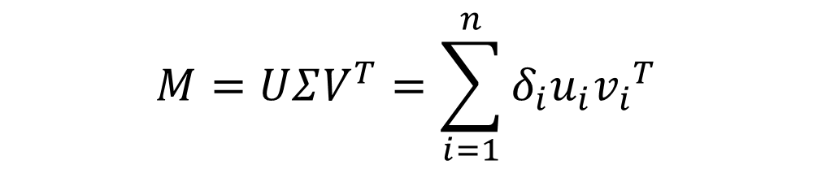
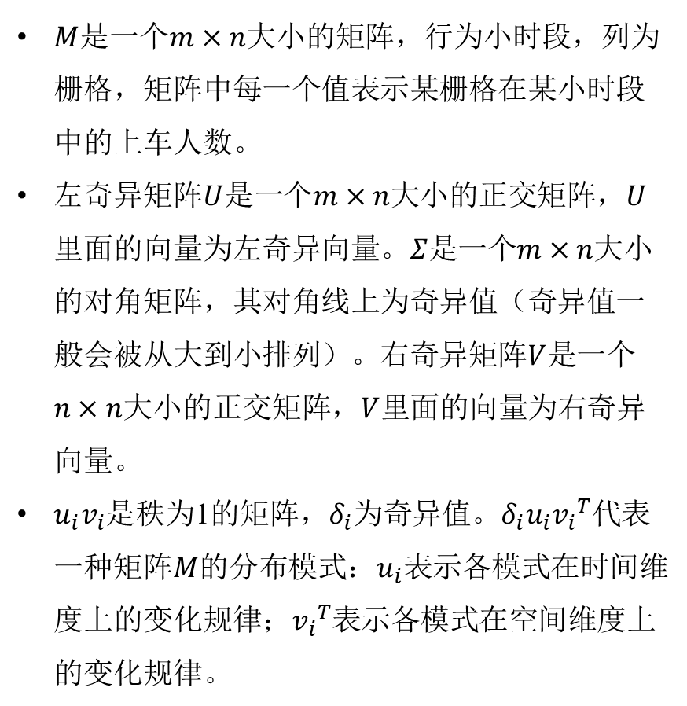
奇异值分解（SVD）
$M$是一个$m×n$大小的矩阵，行为小时段，列为栅格，矩阵中每一个值表示某栅格在某小时段中的上车人数。
左奇异矩阵$U$是一个$m×n$大小的正交矩阵，$U$里面的向量为左奇异向量。$Σ$是一个$m×n$大小的对角矩阵，其对角线上为奇异值（奇异值一般会被从大到小排列）。右奇异矩阵$V$是一个$n×n$大小的正交矩阵，$V$里面的向量为右奇异向量。
$u_{i}v_{i}$是秩为1的矩阵，$δ_{i}$为奇异值。$δ_{i}u_{i}{v_{i}}^{T}$代表一种矩阵$M$的分布模式：$u_{i}$表示各模式在时间维度上的变化规律；${v_{i}}^{T}$表示各模式在空间维度上的变化规律。
$$M=UΣV^{T}$$
$$M=UΣV^{T}=\sum_{i=1}^{n}{δ_{i}u_{i}{v_{i}}^{T}}$$

Slide 23

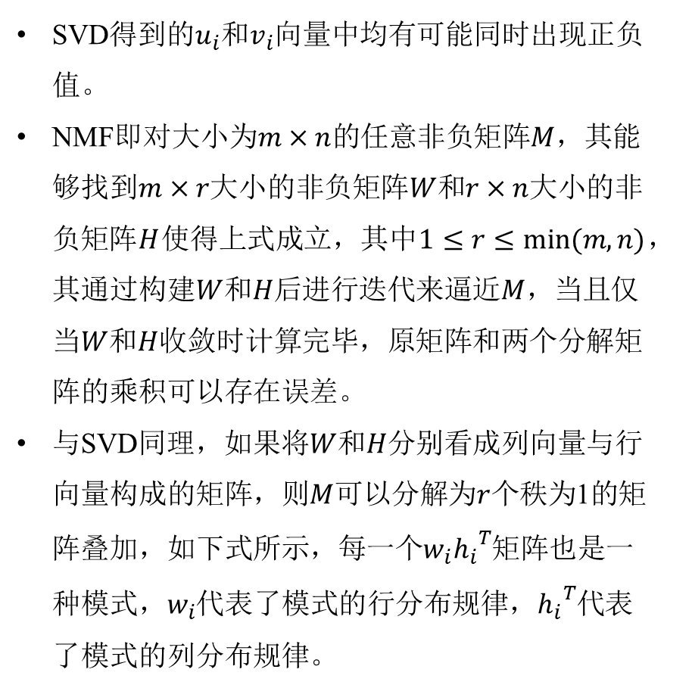
非负矩阵分解（NMF）
SVD得到的$u_{i}$和$v_{i}$向量中均有可能同时出现正负值。
NMF即对大小为$m×n$的任意非负矩阵$M$，其能够找到$m×r$大小的非负矩阵$W$和$r×n$大小的非负矩阵$H$使得上式成立，其中$1≤r≤min⁡(m,n)$，其通过构建$W$和$H$后进行迭代来逼近$M$，当且仅当$W$和$H$收敛时计算完毕，原矩阵和两个分解矩阵的乘积可以存在误差。
与SVD同理，如果将$W$和$H$分别看成列向量与行向量构成的矩阵，则$M$可以分解为$r$个秩为1的矩阵叠加，如下式所示，每一个$w_{i}{h_{i}}^{T}$矩阵也是一种模式，$w_{i}$代表了模式的行分布规律，${h_{i}}^{T}$代表了模式的列分布规律。
$$M≈WH$$
$$M≈WH=\sum_{i=1}^{n}{w_{i}{h_{i}}^{T}}$$

Slide 24
SVD vs NMF
模式1
模式2
模式3
SVD
原始矩阵
模式1
模式2
模式3
NMF
微调 vs 叠加
Notes:
奇异值分解与非负矩阵分解的区别在于前者通过确定每一个主成分容纳的信息大小，在规律明显的数据上得到的不同模式之间的奇异值量级差异大，只需要少数模式就可以表示大部分信息，而后者每一种模式之间的大小差异不明显，即前者倾向于先用少量的模式表达出数据中主要的规律，再用剩下的模式去微调规律，模式之间的差异大，后者倾向于将矩阵分解为多个主要模式进行叠加，模式之间的差异小。

Slide 25
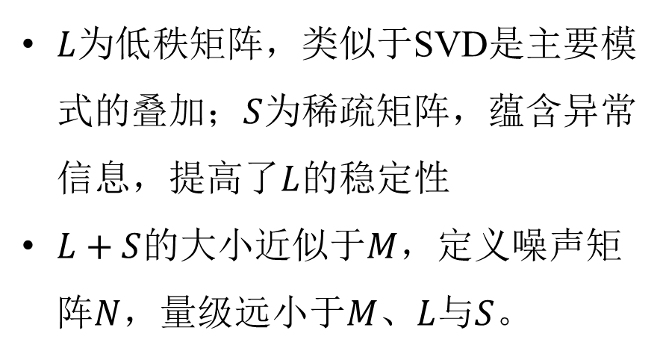
鲁棒主成分分析（RPCA）
$$M≈L+S$$
$L$为低秩矩阵，类似于SVD是主要模式的叠加；$S$为稀疏矩阵，蕴含异常信息，提高了$L$的稳定性
$L+S$的大小近似于$M$，定义噪声矩阵$N$，量级远小于$M$、$L$与$S$。
$$N=M−L−S$$
SVD、PCA的噪声

Slide 26
使用奇异值分解分析出租车需求模式

Slide 27
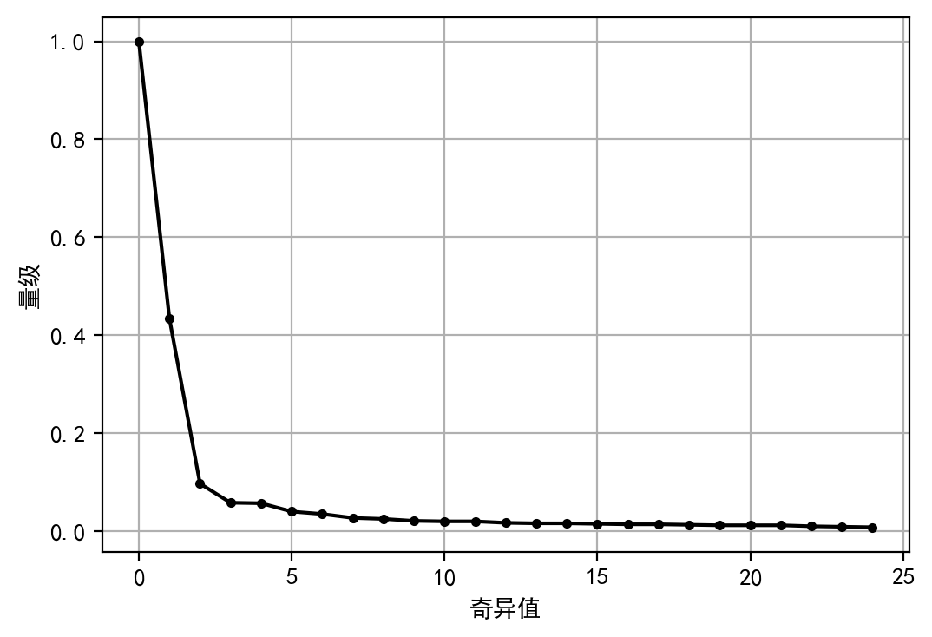

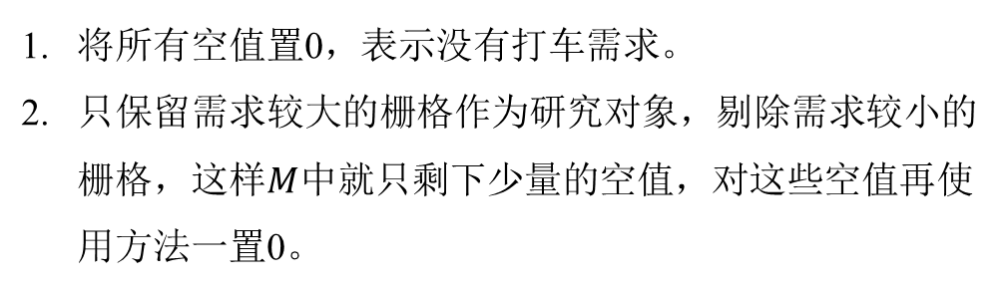

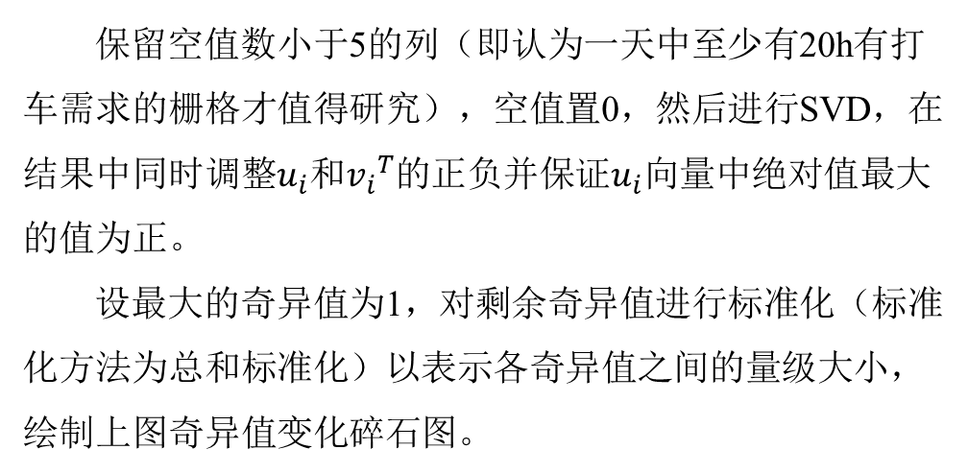
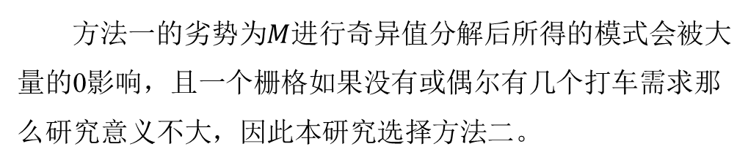

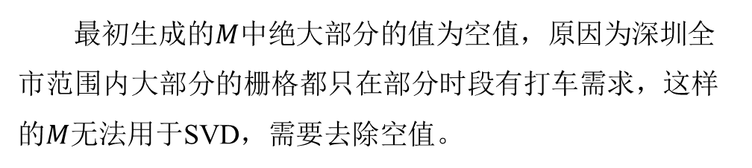
SVD分解过程
最初生成的$M$中绝大部分的值为空值，原因为深圳全市范围内大部分的栅格都只在部分时段有打车需求，这样的$M$无法用于SVD，需要去除空值。
将所有空值置0，表示没有打车需求。
只保留需求较大的栅格作为研究对象，剔除需求较小的栅格，这样$M$中就只剩下少量的空值，对这些空值再使用方法一置0。
保留空值数小于5的列（即认为一天中至少有20h有打车需求的栅格才值得研究），空值置0，然后进行SVD，在结果中同时调整$u_{i}$和${v_{i}}^{T}$的正负并保证$u_{i}$向量中绝对值最大的值为正。
设最大的奇异值为1，对剩余奇异值进行标准化（标准化方法为总和标准化）以表示各奇异值之间的量级大小，绘制上图奇异值变化碎石图。
方法一的劣势为$M$进行奇异值分解后所得的模式会被大量的0影响，且一个栅格如果没有或偶尔有几个打车需求那么研究意义不大，因此本研究选择方法二。

Slide 28
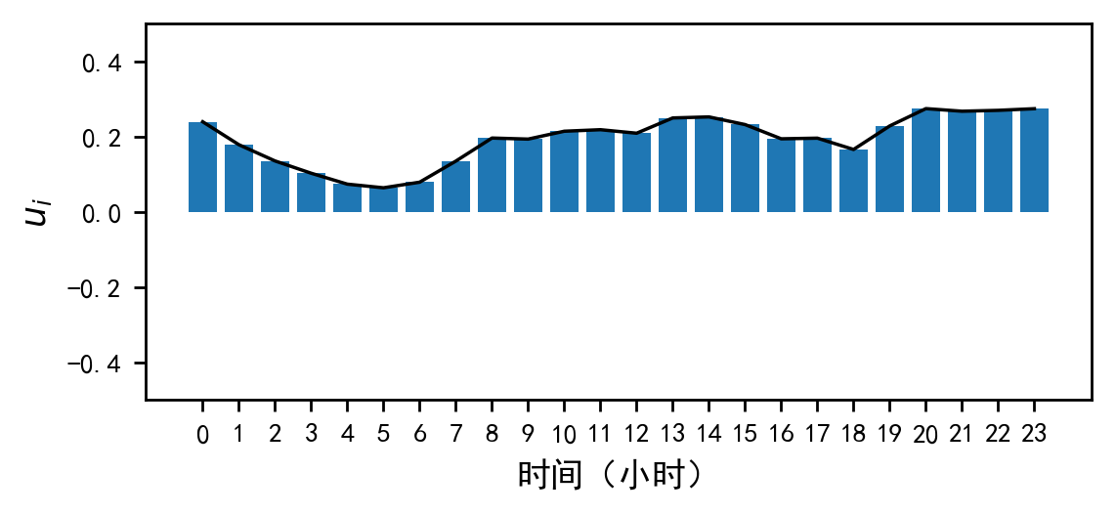
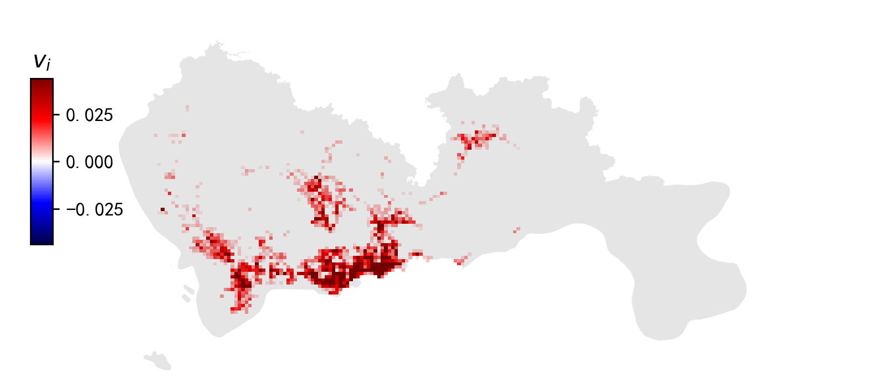
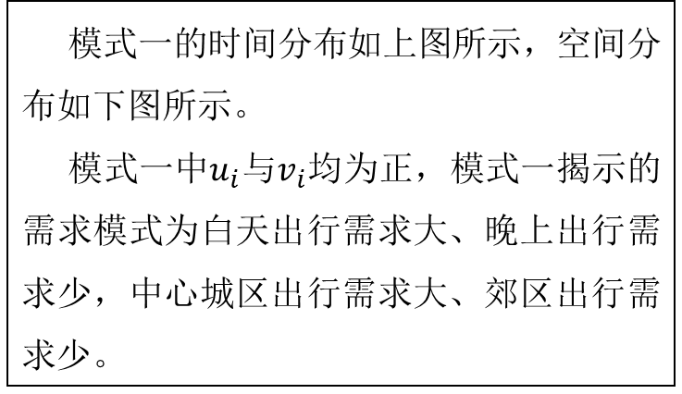
模式一
模式一的时间分布如上图所示，空间分布如下图所示。
模式一中$u_{i}$与$v_{i}$均为正，模式一揭示的需求模式为白天出行需求大、晚上出行需求少，中心城区出行需求大、郊区出行需求少。

Slide 29
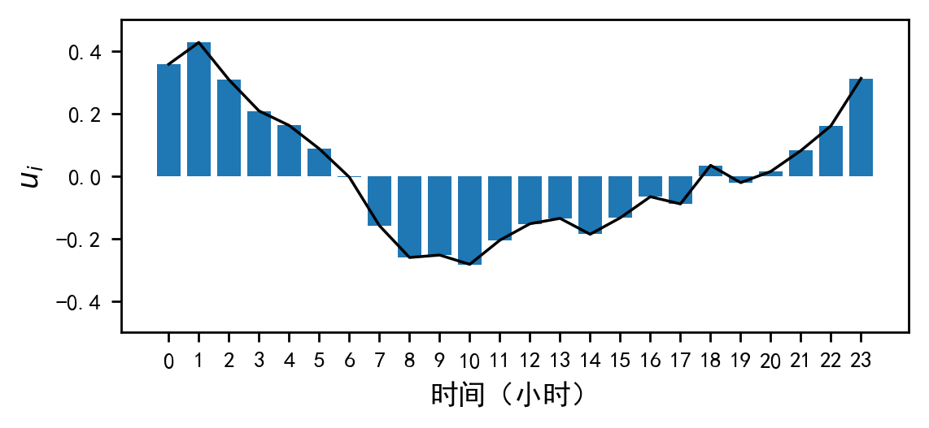
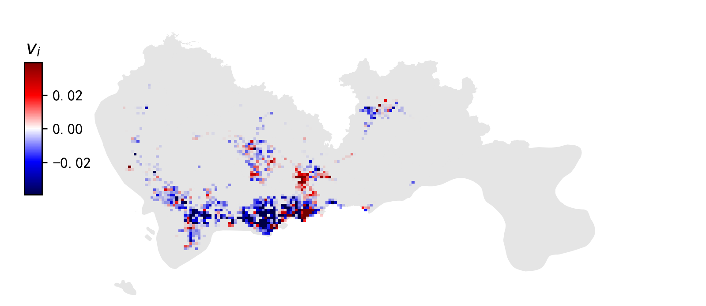
模式二
模式二的时间分布如上图所示，空间分布如下图所示。
模式二在时间上呈现出夜间为正、白天为负的分布，在空间上呈现出老城区（罗湖）为正、新城区（福田、南山）为负的分布。
由于时间的负值与空间上的负值相乘负负得正，因此模式二揭示的需求模式为老城区在夜间出行需求多、新城区在白天出行需求多的特点，这是职住分离的一种体现。虽然这两种需求值反方向变化，但意义相同，因此被归为同一种模式。

Slide 30
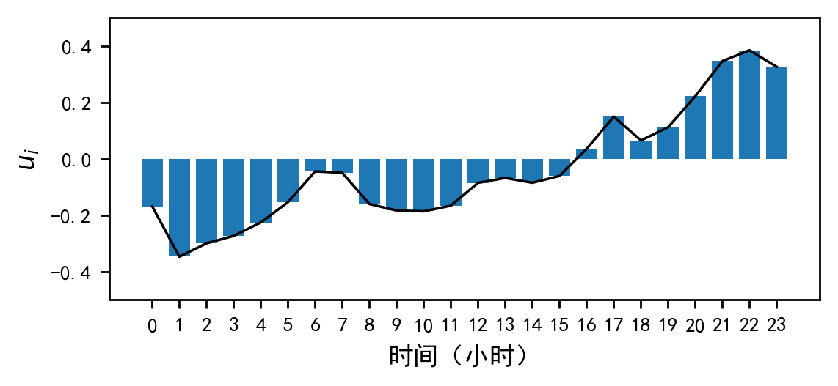
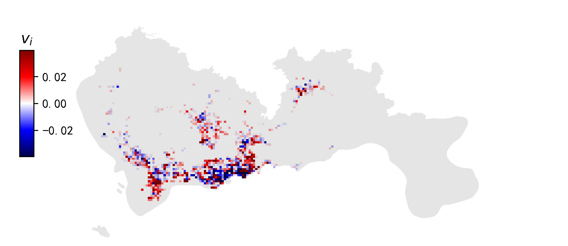
模式三
模式三的时间分布如上图所示，空间分布如下图所示。
模式三在时间上呈现出凌晨至下午为负、晚高峰至夜间为正的分布，空间上呈现出中心城区为负而罗湖区田贝、南山区深圳湾与后海商圈附近为正的分布。模式三揭示的需求模式为前者白天出行需求大，后者夜晚出行需求大。
不同于模式一和模式二，模式三表明的是小尺度地段上的出行需求。

Slide 31
不足与展望
单源数据 vs 多源数据
大地坐标系 vs 投影坐标系
引入NMF（对比）
引入地理加权回归（探究影响因素）
……

